Slide 1


Актуальные вопросы проведения государственной экспертизы проектно-сметной документации
на предмет соответствия требованиям антитеррористической защищенности
Начальник Управления инженерного обеспечения
ФАУ «Главгосэкспертиза России»
Аллахвердянц Виталий Арташесович
Главный специалист Управления инженерного обеспечения
ФАУ «Главгосэкспертиза России»
Братченко Александр Валентинович
Москва, 2016 г.

Slide 2
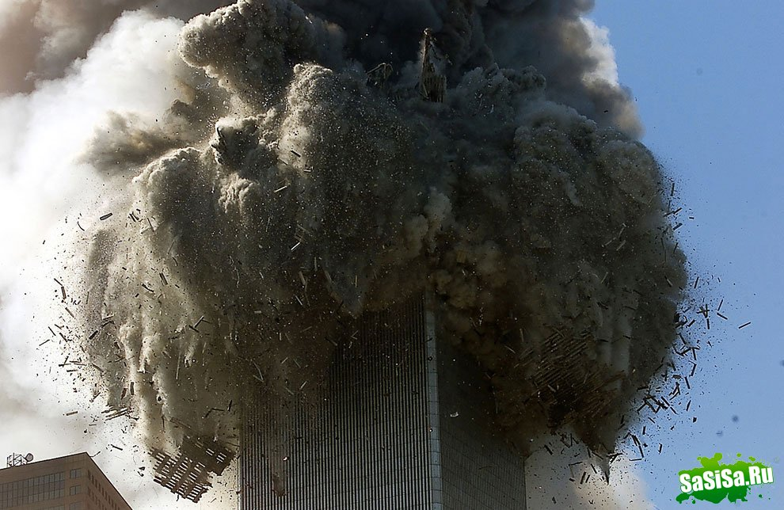

Текущая ситуация
СОХРАНЕНИЕ
угроз террористического характера
особая актуальность
государственные меры, направленные на обеспечение безопасности людей и антитеррористическую защищенность объектов и территорий, которые предпринимаются законодательными и федеральными органами государственной власти во взаимодействии с научным сообществом

Slide 3

Сложности в применении нормативной правовой базы
большое количество нормативных правовых актов
- более 30
значительная часть проектной документации с точки зрения антитеррористической защищенности не имеет систематизированного подхода в применении нормативных правовых актов

Slide 4

Изменения в постановление Правительства Российской Федерации от 16.02.2008 № 87
Федеральный закон от 6 марта 2006 г. № 35-ФЗ
«О противодействии терроризму»;
Указ Президента Российской Федерации
от 15 февраля 2006 г. № 116 «О мерах
по противодействию терроризму»;
Концепция противодействия терроризму
в Российской Федерации, утвержденная Указом Президента 5 октября 2009 г.;
ряд постановлений Правительства Российской Федерации
в Положение о составе разделов проектной документации и требованиях к их содержанию, утвержденное постановлением Правительства
Российской Федерации от 16 февраля 2008 г. № 87, были внесены изменения, позволившие организовать работу по подготовке проектной документации
в части противодействия терроризму

Slide 5
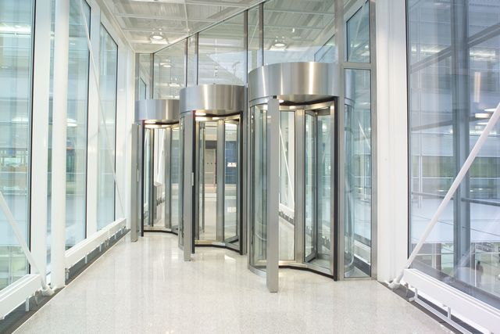

Изменения в постановление Правительства Российской Федерации от 16.02.2008 № 87 (технологические решения)
Пункт 22. Подраздел «Технологические решения» дополнен подпунктами «п.1», «п.2», «п.3», «у», «ф»
«п.1» описание мероприятий и обоснование проектных решений, направленных на предотвращение несанкционированного доступа на объект физических лиц, транспортных средств и грузов, - для объектов производственного назначения
«п.2» описание технических средств и обоснование проектных решений, направленных на обнаружение взрывных устройств, оружия, боеприпасов, - для зданий, строений, сооружений социально-культурного и коммунально-бытового назначения, нежилых помещений в многоквартирных домах, в которых согласно заданию на проектирование предполагается единовременное нахождение в любом из помещений более 50 человек и при эксплуатации которых не предусматривается установление специального пропускного режима
«п.3» описание и обоснование проектных решений при реализации требований, предусмотренных статьей 8 Федерального закона «О транспортной безопасности»

Slide 6
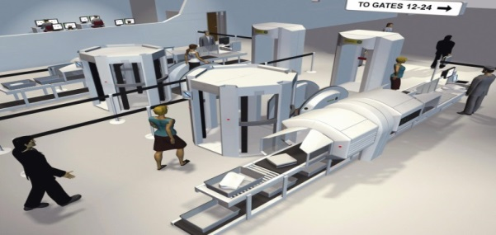
Изменения в постановление Правительства Российской Федерации от 16.02.2008 № 87 (технологические решения)
«У» схема расположения технических средств и устройств, предусмотренных проектными решениями, указанными в подпунктах «п.1» и «п.2»
«Ф» схемы, предусмотренные подпунктами "б" - "г", "е" и "з" пункта 6 требований по обеспечению транспортной безопасности объектов транспортной инфраструктуры по видам транспорта на этапе их проектирования и строительства, утвержденных постановлением Правительства Российской Федерации от 23.01.2016 г. № 29 «Об утверждении требований по обеспечению транспортной безопасности объектов транспортной инфраструктуры по видам транспорта на этапе их проектирования и строительства и требований по обеспечению транспортной безопасности объектов (зданий, строений, сооружений), не являющихся объектами транспортной инфраструктуры и расположенных на земельных участках, прилегающих к объектам транспортной инфраструктуры и отнесенных в соответствии с земельным законодательством Российской Федерации к охранным зонам земель транспорта, и о внесении изменений в Положение о составе разделов проектной документации и требованиях к их содержанию»

Slide 7
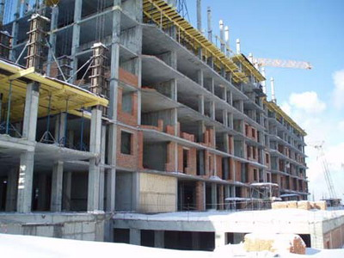
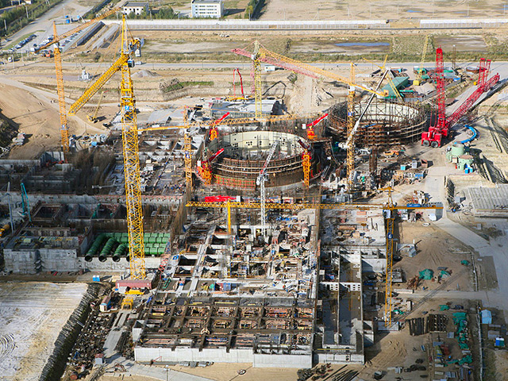
Изменения в постановление Правительства Российской Федерации от 16.02.2008 № 87 (проект организации строительства)
Пункт 23. Раздел 6 «Проект организации строительства» дополнен подпунктом «т.1»
«т.1» описание проектных решений
и мероприятий по охране объектов в период строительства

Slide 8
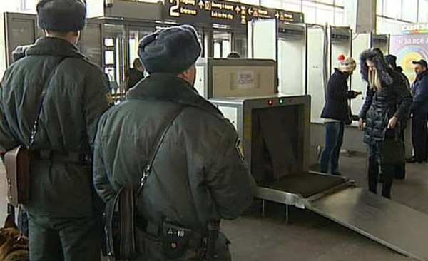
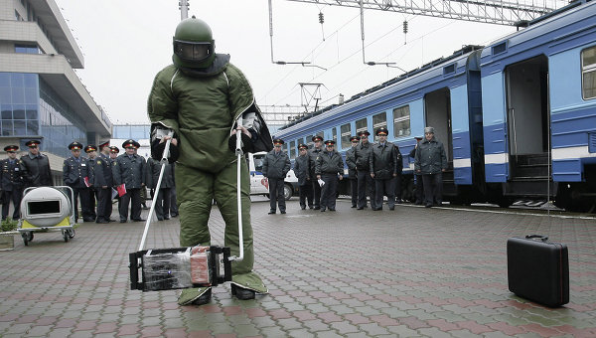
Изменения в постановление Правительства Российской Федерации
от 16.02.2008 № 87 (технологические и конструктивные решения линейного объекта. Искусственные сооружения)
Пункт 36. Раздел 3 «Технологические
и конструктивные решения линейного объекта. Искусственные сооружения» дополнен подпунктами «м.1» и «х.1»
«м.1» описание и обоснование проектных решений при реализации требований, предусмотренных статьей 8 Федерального закона "О транспортной безопасности«
«х.1» схемы, предусмотренные подпунктами "б" - "г", "е" и "з" пункта 6 требований по обеспечению транспортной безопасности объектов транспортной инфраструктуры по видам транспорта на этапе их проектирования и строительства, утвержденных постановлением Правительства Российской Федерации от 23 января 2016 года № 29 "Об утверждении требований по обеспечению транспортной безопасности объектов транспортной инфраструктуры по видам транспорта на этапе их проектирования и строительства и требований по обеспечению транспортной безопасности объектов (зданий, строений, сооружений), не являющихся объектами транспортной инфраструктуры и расположенных на земельных участках, прилегающих к объектам транспортной инфраструктуры и отнесенных в соответствии с земельным законодательством Российской Федерации к охранным зонам земель транспорта, и о внесении изменений в Положение о составе разделов проектной документации и требованиях к их содержанию"

Slide 9

СП 132.13330.2011
СП 132.13330.2011 «Обеспечение антитеррористической защищенности зданий и сооружений. Общие требования проектирования»
кроме разделов 1, 7, 8 включен в действующую редакцию Перечня документов в области стандартизации, в результате применения которых
на добровольной основе обеспечивается соблюдение требований Федерального закона "Технический регламент о безопасности зданий
и сооружении", утвержденного приказом Росстандарта от 30.03.2015 № 365
разделы 1, 7, 8 включены в Перечень национальных стандартов и сводов правил (частей таких стандартов и сводов правил), в результате применения которых на обязательной основе обеспечивается соблюдение требований Федерального закона "Технический регламент о безопасности зданий
и сооружений", утвержденный постановлением Правительства России
от 26.12.2014 № 1521 (введен в действие с 01.07.2015)

Slide 10

Безопасность. Надежность. Эффективность.

